Slide 1
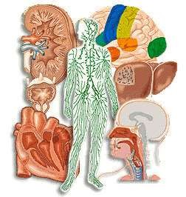
GENERALIDADES DE LA ANATOMÍA Y FISIOLOGÍA HUMANA
Md. Belén Moreno, Mgs

Slide 2
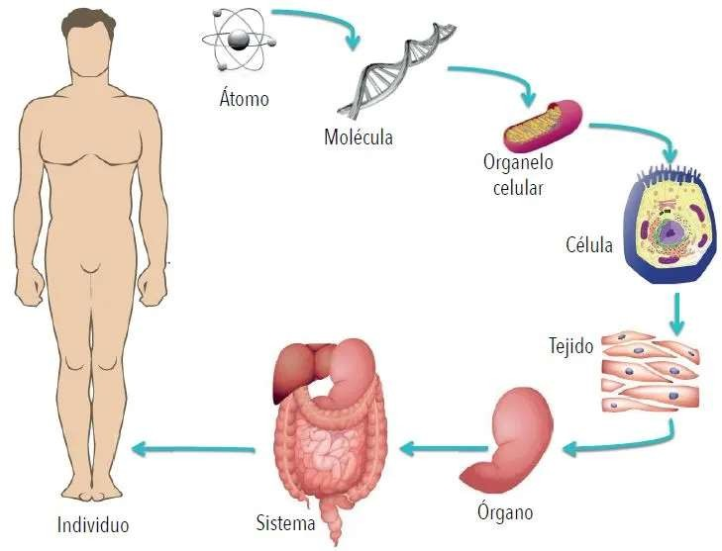
MORFOLOGIA
ANATOMÍA
Biología es el estudio de la forma y estructura
de un organismo o sistema
ἀνατομία, anatomé “disección” rama de
las ciencias naturales relativa a la
organización estructural de los seres vivos.
Estudio de ubicación, y
la estructura, espacio,
clasificación del cuerpo
humano, partes del cuerpo de animales
o plantas.

Slide 3
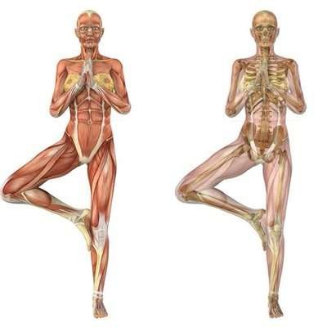
MORFOLOGIA HUMANA
Desde el punto de vista del hombre es la rama de la ciencias que estudia la estructura del Cuerpo Humano.
Morfología Macroscópica
ANATOMIA
Morfología Microscópica
HISTOLOGIA

Slide 4
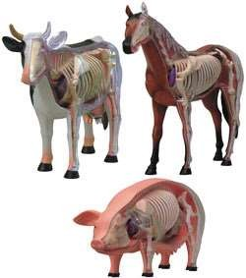
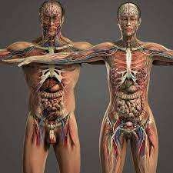
FISIOLOGIA
En función del tipo de organismo vivo, podemos distinguir tres grandes grupos:
Griego physis, naturaleza, y logos, conocimiento, es la ciencia biológica que estudia las funciones de los seres orgánicos
Fisiología Vegetal
Fisiología Animal y dentro de ésta la Fisiología Humana
Fisiología Microrganismos
de

Slide 5
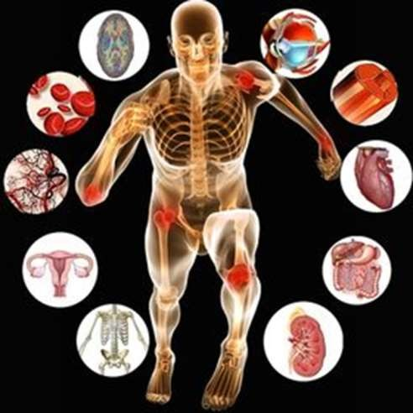
FISIOLOGIA HUMANA
Es el área de la medicina que estudia el funcionamiento del cuerpo humano y las interacciones del mismo.
Fisiología de Órganos
Fisiología de Aparatos
Fisiología de Sistemas

Slide 6
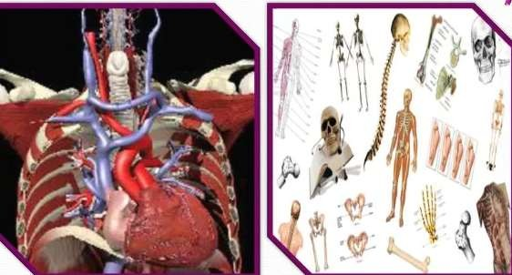
MORFOFISIOLOGIA
MORFOLOGIA + FISIOLOGIA - ESTRUCTURA + FUNCION
= MORFOFISIOLOGIA
“Área de la Medicina que estudia la relación entre la estructura y funcionamiento del Cuerpo Humano”

Slide 7
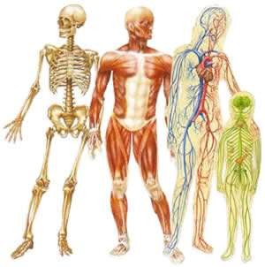
MORFOFISIOLOGIA HUMANA
1.- LA ESPECIE HUMANA:
Con tejidos de nutrición heterótrofa (materia orgánica)
Grupo de mamíferos
vertebrados
Organismo Pluricelular
Capacidad para elaborar objetos y proyectarse al futuro
Digestión interna
Elevada inteligencia

Slide 8
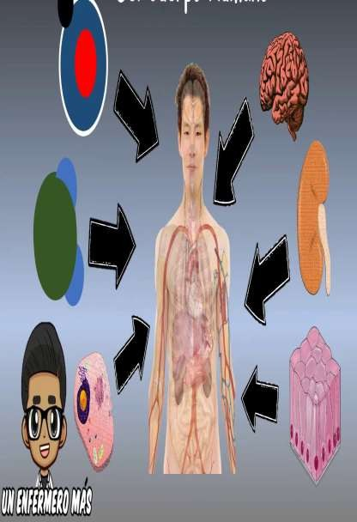
2.- EL CUERPO HUMANO:
Diferencian cinco niveles de organización de la materia:
Nivel subatómico. Comprende partículas
subatómicas (protones y electrones)
Nivel atómico. Átomos (carbono y hidrógeno) Nivel molecular. Moléculas que son la unión de dos o más átomos, las moléculas de agua y glucosa
Nivel celular. Células como las células nerviosas y las musculares
Nivel pluricelular. Tejidos, órganos, aparatos y sistemas, por ejemplo tejido conjuntivo, el riñón, sistema nervioso, aparato respiratorio.

Slide 9
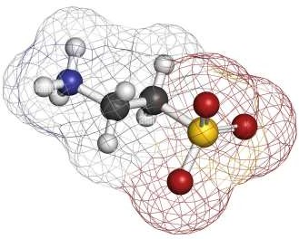
3.- TIPOS DE MOLÉCULAS DEL CUERPO HUMANO :
Son las denominadas biomoléculas humanas, se clasifican en:
Inorgánicas
Orgánicas
No están constituidas
por átomos de C y H
Si están constituidas
por átomos de C y H
Agua: H20 (63% peso)
Gases CO2, O2 (respiración)
Sales Minerales NaCl. Disuelto sangre – interior de la célula.
CaCO3 – Ca3(PO4)2 huesos
Glucósidos: Glucosa, celulosa,
almidón
Lípidos: Insolubles, Grasas, colesterol
Proteínas: Constituidas (aminoácidos) - Albúmina, colágeno
Ácidos Nucleicos: ADN, ARN.

Slide 10
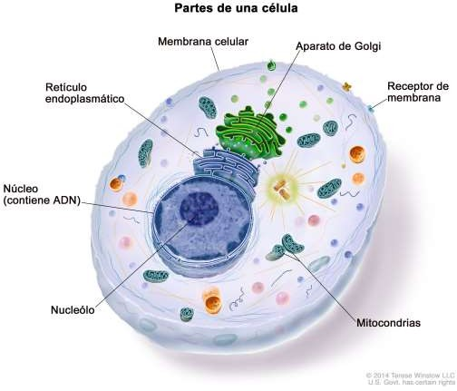
4.- CÉLULAS
Si están constituidas por átomos de C y H
Células Eucariotas
Estructuras de materia Viva
(Membrana, Citoplasma, Núcleo)
Material Genético ADN
Citoplasma : Citosol – Orgánulos
celulares
Función de nutrición
Metabolismo celular: Reacciones químicas para obtener energía a partir de los alimentos.

Slide 11
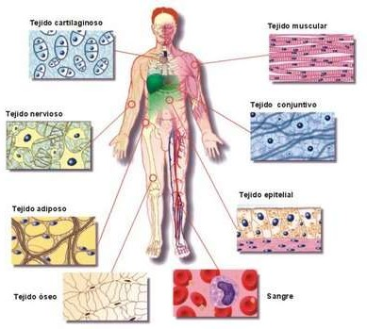
5.- TEJIDOS
Conjunto de células especializadas en realizar una determinada actividad muy
parecida entre sí y posee un mismo origen embriológico.
T epitelial: recubre superficies, segrega sustancias - constituye glándulas
T óseo: forma estructuras esqueléticas.
T muscular: contracción y extensión
T nervioso: captar estímulos y emitir respuestas.
T conjuntivo: une
órganos internos
T cartilaginoso: forma
estructuras
T adiposo: constituye reservas energéticas
Sangre: transportar alimentos. O2 y CO2

Slide 12
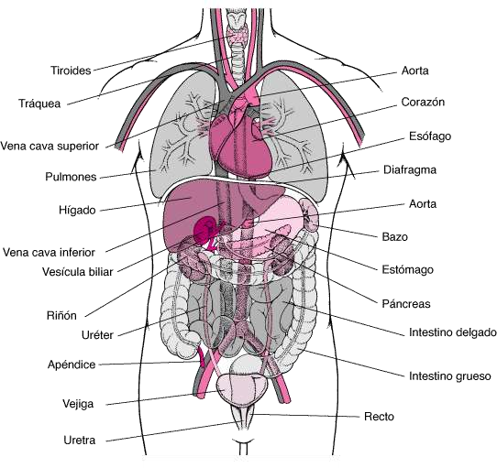
6.- ÓRGANOS
Son estructuras constituidas por varios tejidos que conjuntamente realizan una
función importante determinada.

Slide 13
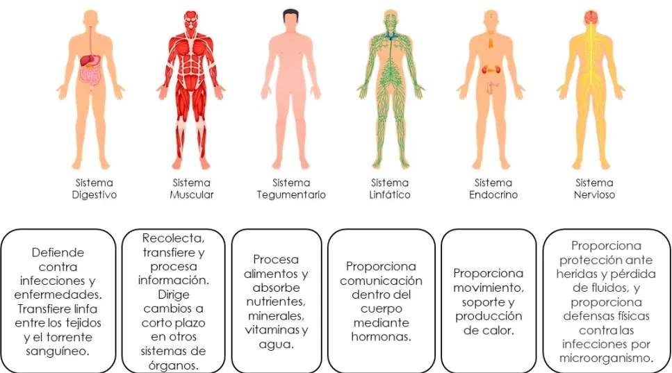
7.- SISTEMAS
Conjuntos de órganos formados por tejidos que pueden realizar actos
independientes:

Slide 14
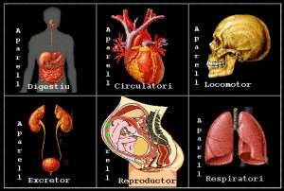
8.- APARATOS
Conjuntos de órganos que pueden ser de tejidos diferentes, actúan
coordinadamente en la realización de una función.

